Slide 1


Royaume du Maroc
UNIVERSITÉ IBN ZOHR
FACULTÉ DES SCIENCE AGADIR
Département Informatique
Projet de fin d’études
Filière
SMI
Etude Conception et Réalisation d’une Application Web De Gestion Des Commandes Par Code QR Via Smartphone
Réalisé Par:
Mlle. OUBIHI Hajar
M. EL MAJJODI Abdeljalil
Encadré Par:
Pr. Mme. LACHHAB Fadwa
Jury :
Pr. Mme. BATTOU Amal
Pr. M. AMELLAL
Année Universitaire 2021 / 2022
Notes:
Bonjour ,Les membres du jury il nous fait plasir de vous presenter aujourd’hui ce projet de fin d’etude de la licence fondamental en smi mais avant toute chode permettez-nous de vous d’abord remercier , honorable professeurs,d’avoir accepter de vous consacrer a l’appreciation des resultat de ce projet .
enfin nous tenions a remercier notre encadrante mme fadwa lachhab.
alors on va presenter ce projet qui s’intitule “etude …” lors de cette presentation ,nous suivrons le plan suivant :

Slide 2
Plan de la présentation:
Contexte du projet
Spécification des besoins
Analyse et conception
Mise en œuvre
Conclusion
Notes:
1erement context du projet 2ement specefication des besoines 3ement … 4ement …. et 5emenet conclusion

Slide 3
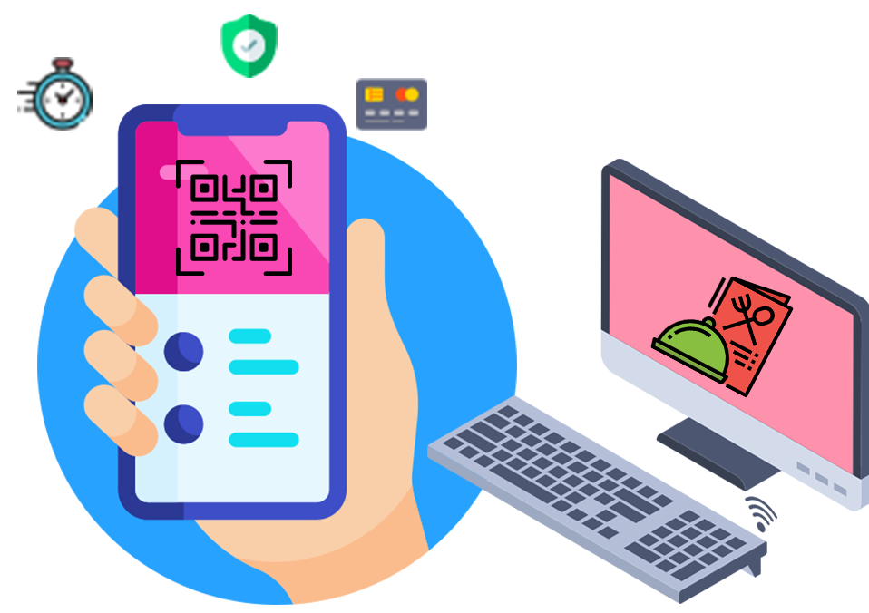
Contexte du projet
Spécification des besoins
Analyse et conception
Mise en œuvre
Conclusion
Présentation du projet
Conduite du projet
Notre application de gestion de restaurant
Software As A Service
Gérer les commandes d’un restaurant
Digitaliser le menu proposé par un restaurant.
Notes:
come presentation de notre projet c’est une application de gestion de command et garante l’acces a distance aux menu proposee par un restaurant , elle fonctionne gracea un code qr installe sur les tables d’un restaurant.
ce code qr correspond a un code bare performe qui peut etre la via un support mobile comme un smartphone ou un tablette.
le client peut directement faire sa commande depuis l’app associee.
la commande ainsi faite peut egalement etre visualise et modifie.
Apres l’envoie de la commande par le client ici commance le role du manager qui la gestion des commande

Slide 4
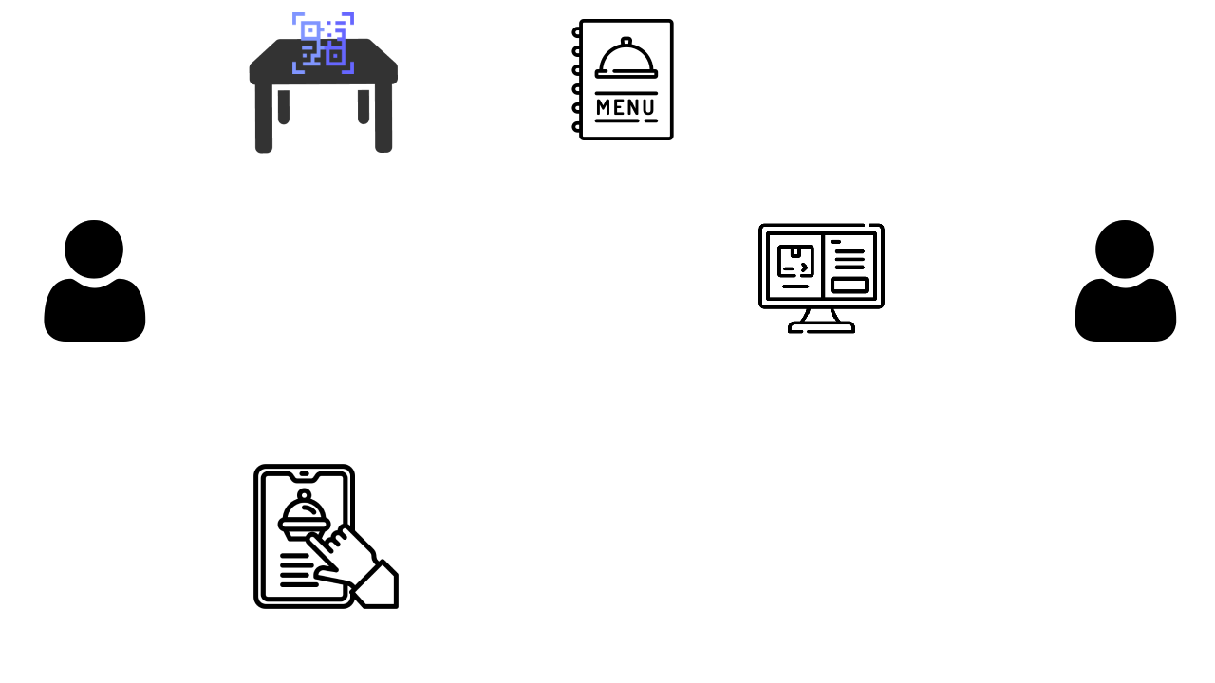
Contexte du projet
Spécification des besoins
Analyse et conception
Mise en œuvre
Conclusion
Présentation du projet
Conduite du projet
Fonctionnement de Notre Application
2-Accéder au menu via une URL.
1-Scanner
Code Qr via
smartphone
5-Gérer
la commande
3-choisir les plat désirer
et assurer le type de paiement
Client Manager
4-Envoyer la commande
Notes:
notre application contient deux parties principales :
la première partie est la partie de client qui représente l'espace client qui permis le client d'avoir le menu de restaurant après scannent le code Qr de sa table, en plus passer une commande et choisir le type de payement.
la deuxième partie est la partie de manager qui représente l'espace de manager qui permit le manager de la gestion des commandes et de menu de son restaurant
notre application comment ça marche?
Premièrement le client scanner le code Qr de sa table,directement le client accéder au menu de restaurant . Après le client choisissaient les plats desirers et assuraient le type de payement . le client envoie la commande . ici la partie de manager commence dans lequel le manager gérer cette commande.

Slide 5

Contexte du projet
Spécification des besoins
Analyse et conception
Mise en œuvre
Conclusion
Présentation du projet
Conduite du projet
La gestion des utilisateurs de l'application
L'ajout Manuel
Notre Application
Admin
‹#›
Notes:
notre application permit admin l'ajout manuel de compte manager pour permettre sa de connecter à dashboard.

Slide 6
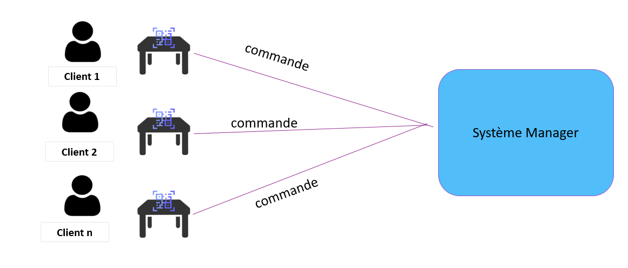
Contexte du projet
Spécification des besoins
Analyse et conception
Mise en œuvre
Conclusion
Présentation du projet
Conduite du projet
La gestion des commandes
Réception automatique des données
‹#›
Notes:
Après les clients envoient les commandes, directement les demandes envoient à le system ménagere, qui stocke les informations à la base de données.

Slide 7





Contexte du projet
Spécification des besoins
Analyse et conception
Mise en œuvre
Conclusion
Présentation du projet
Conduite du projet
Problématique
Covid
les coûts liés au personnel
la gestion traditionnelle
commande non satisfaite
‹#›
Notes:
dans l’industrie de restaurant,de nos jours il existe beaucoup des problèmes :
#Cov id, provoque plusieurs contraints et impose sur les restaurant une intégration de nouveaux comportementss des consommateurs , ou il faut éviter le contact pour l'auto-preservation .
#Les couts liés au personnel,car le manager de restaurant perdre beaucoup d'argent dans le payement des serveurs,et dans la gestion de menu.
#La gestion traditionnelle qui cause effort physique et perd de temps.
#commande non satisfaite et dans ce type des gestion il y a pas mal des commandes satisfaite.

Slide 8





Contexte du projet
Spécification des besoins
Analyse et conception
Mise en œuvre
Conclusion
Présentation du projet
Conduite du projet
Solution : Notre Application de gestion de restaurant
moins de contacts
Moins coûteux
Facilite la gestion
Crédible
‹#›
Notes:
ici les solutions qui presnte dans notre application:
#moins de contacts entre les clients et l’equipe de restau
#moins couteux sa veut dire que moins des serveurs.
#facilité la gestion
#credible

Slide 9
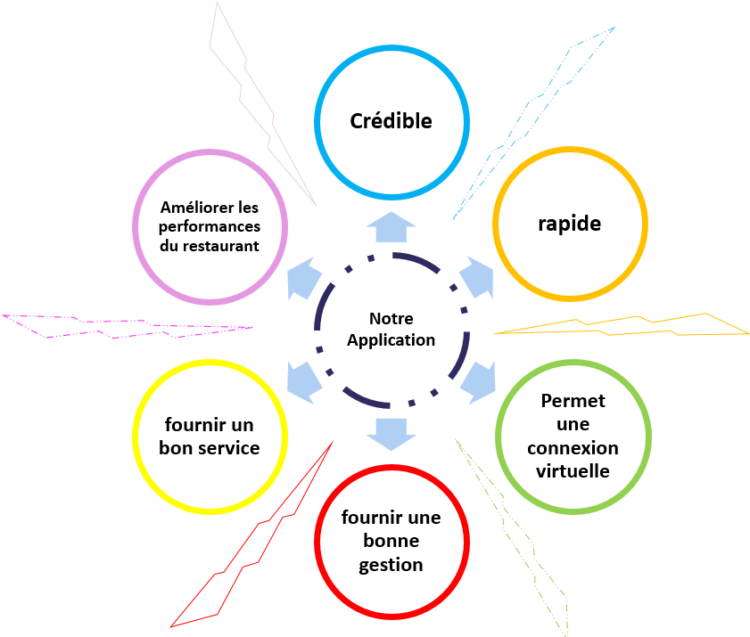
Contexte du projet
Spécification des besoins
Analyse et conception
Mise en œuvre
Conclusion
Présentation du projet
Conduite du projet
‹#›
Notes:
notre application est:

Slide 10
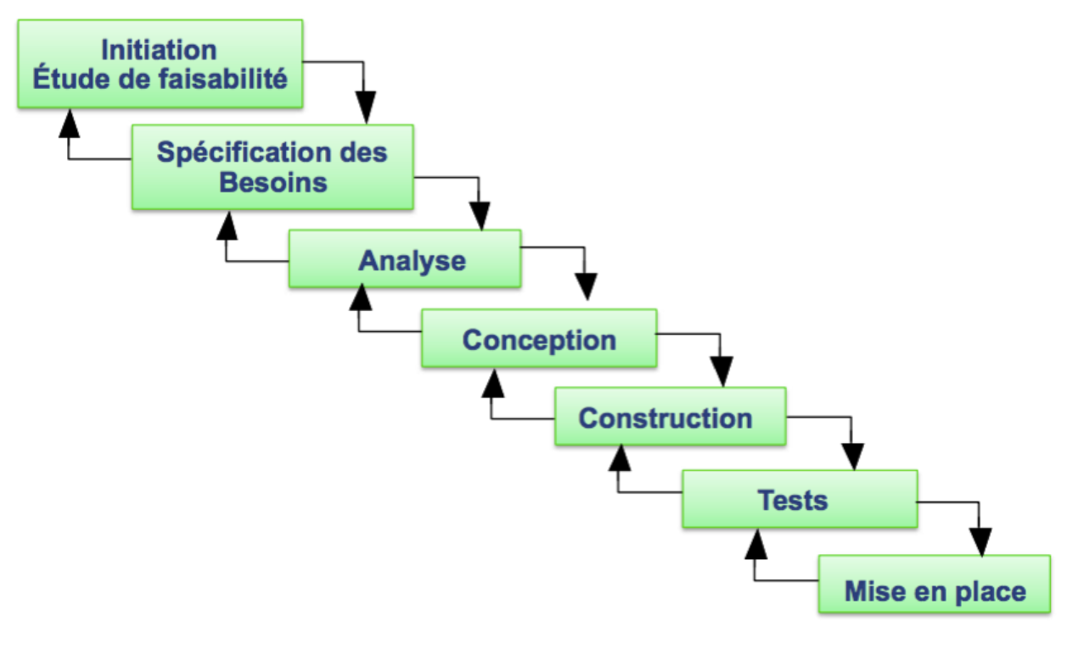
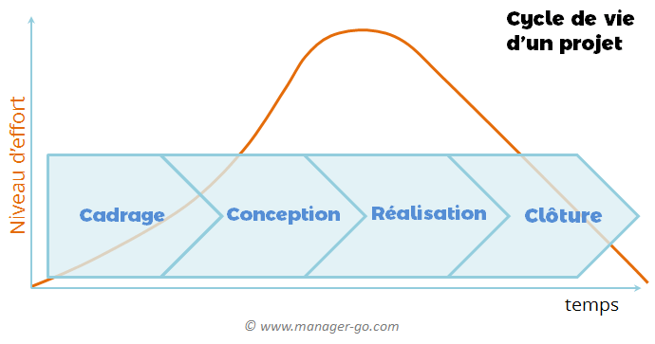
Contexte du projet
Spécification des besoins
Analyse et conception
Mise en œuvre
Conclusion
Présentation du projet
Conduite du projet
Cycle de vie du projet
Processus de développement du projet
‹#›
Notes:
Dans la conduite du projet :
Le cycle de vie qui consiste au cadrage sa veut dire que définissent les besoins, conception, réalisation, clôture.
processus de développement du projet on a ici modèle on cascade.

Slide 11
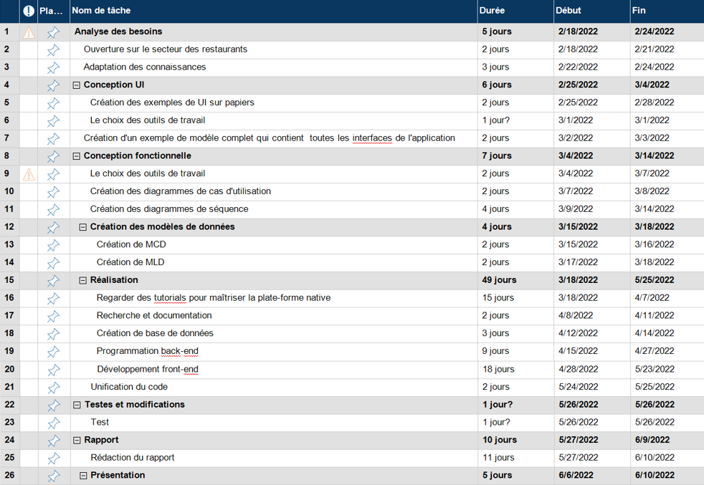
Contexte du projet
Spécification des besoins
Analyse et conception
Mise en œuvre
Conclusion
Présentation du projet
Conduite du projet
Diagramme de Gantt
‹#›
Notes:
Diagramme de Gantt qui consiste aux étapes de réalisation de notre projet.

Slide 12
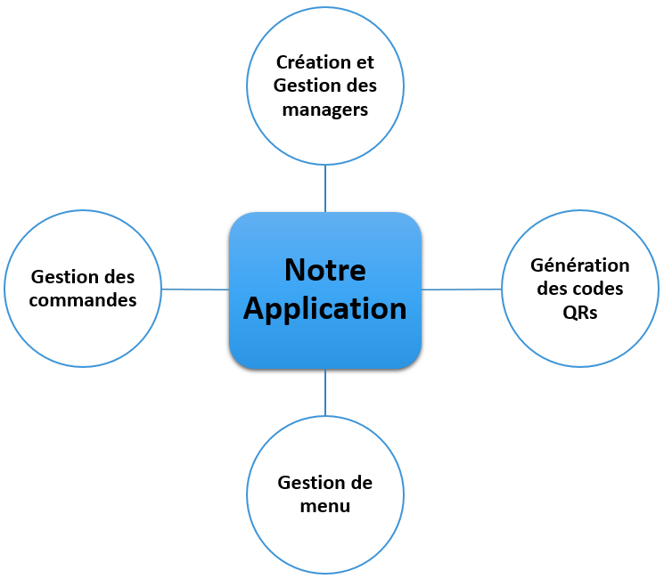
Contexte du projet
Spécification des besoins
Analyse et conception
Mise en œuvre
Conclusion
Besoins fonctionnels
Besoins non fonctionnels
Besoins fonctionnels de notre Application
‹#›
Notes:
specification des besoins:
en gros besoins fonctionnels de notre application est :
#.....

Slide 13
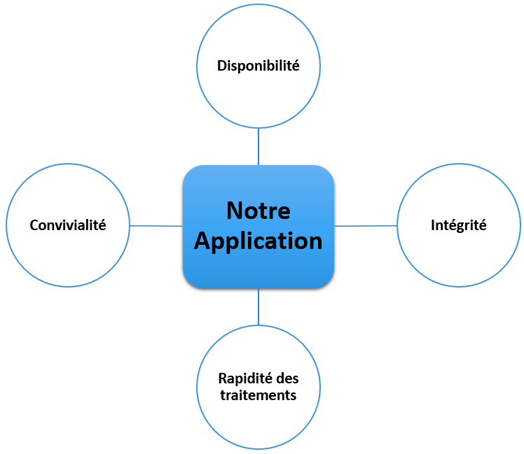
Contexte du projet
Spécification des besoins
Analyse et conception
Mise en œuvre
Conclusion
Besoins fonctionnels
Besoins non fonctionnels
Besoins non fonctionnels de notre Application
‹#›
Notes:
besoins non fonction qui donnent à notre application bonne performance est :
#....

Slide 14
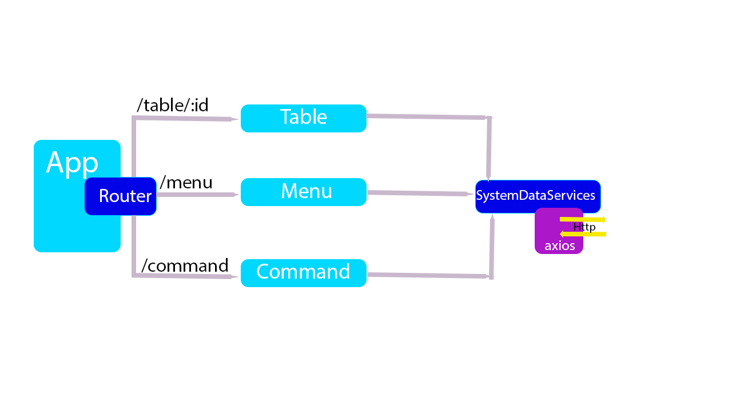
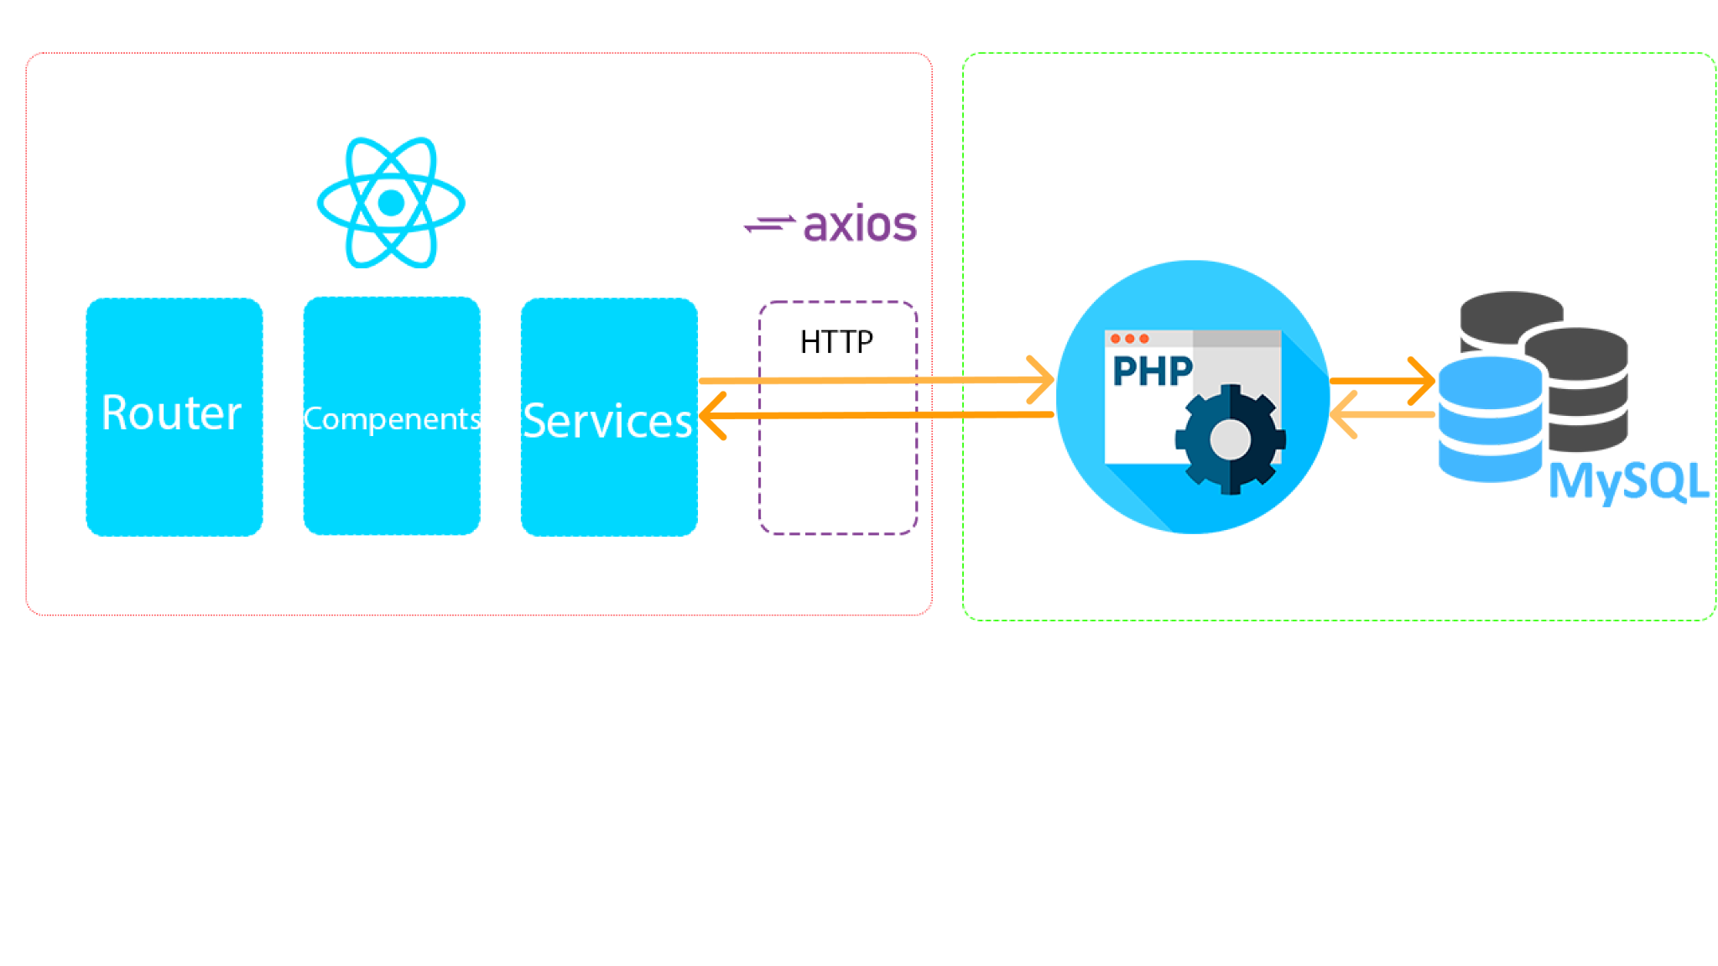
Contexte du projet
Spécification des besoins
Analyse et conception
Mise en œuvre
Conclusion
Architecture fonctionnelle
Diagramme des cas d’utilisation
Diagrammes de séquence
Architecture fonctionnelle
‹#›
Notes:
Analyse et conception :
>Architecture fonction :
notre application devise à deux parties :
la première est “fronted” qui consiste a la framework react js qui contient router pour lier les défirent components de notre application, component qui représente les pages de notre application, et services qui contiennent les fonctions qui permirent d'échange les données .
axios utilise les api qui permet la liaison entre f et b a partire d’utilise les requets http.
la partie backend qui contient la langage php et la base de donnees mySql.
exemple : app est conteneur avec router il a une barre de navigation qui renvoie aux chemin d’acces , si utilisateur acces a le menu juste utilise /menu est ici axios envoie un requet a api pour recuperer les donnees.

Slide 15
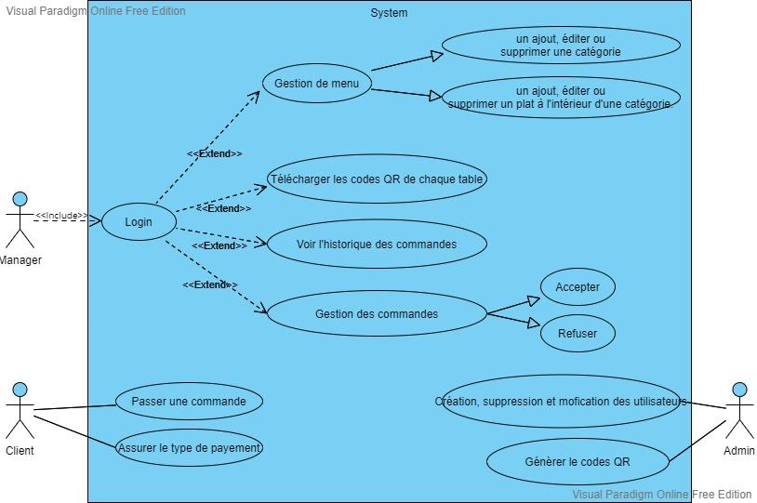
Contexte du projet
Spécification des besoins
Analyse et conception
Mise en œuvre
Conclusion
Architecture fonctionnelle
Diagramme des cas d’utilisation
Diagrammes de séquence
Diagramme des cas d’utilisation
‹#›
Notes:
Diagrame des cas d’utilisation:
il y a 3 actor la premier est Admin qui gerer les menager sa veut dire que permet la creation , … en plus G…
>Manager d’apres l’audentification peut-il la gestion de menu ,......
>Client qui passer une commande /…..

Slide 16
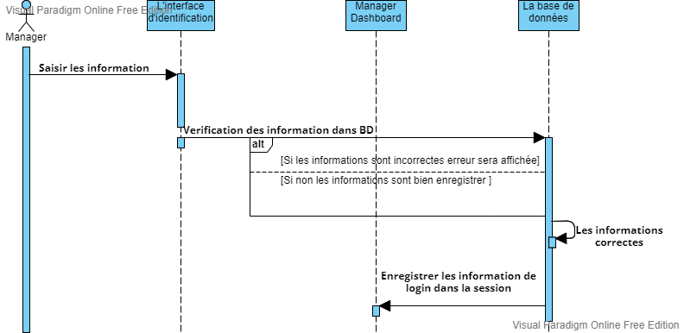
Contexte du projet
Spécification des besoins
Analyse et conception
Mise en œuvre
Conclusion
Architecture fonctionnelle
Diagramme des cas d’utilisation
Diagrammes de séquence
LogIn
‹#›
Notes:
Diagramme de sequence:
>l’operation d’audentification:
1erement manager saisir les information dans l’interface d’ident + Apres les information envoient a la base pour la verification , si les info est incorrect un message d’erreur s’affiche , sinon les infos enregistre dans la session est manager accede a la page d’aceuill

Slide 17
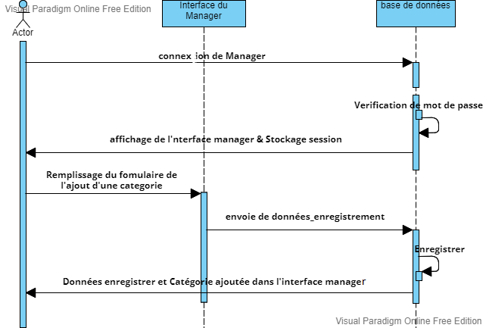
Contexte du projet
Spécification des besoins
Analyse et conception
Mise en œuvre
Conclusion
Architecture fonctionnelle
Diagramme des cas d’utilisation
Diagrammes de séquence
Ajouter une Catégorie
‹#›

Slide 18
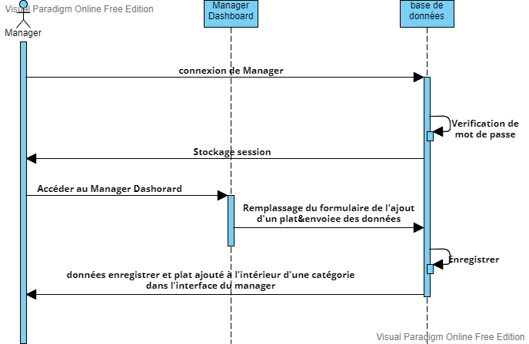
Contexte du projet
Spécification des besoins
Analyse et conception
Mise en œuvre
Conclusion
Architecture fonctionnelle
Diagramme des cas d’utilisation
Diagrammes de séquence
Ajouter un plat
‹#›

Slide 19
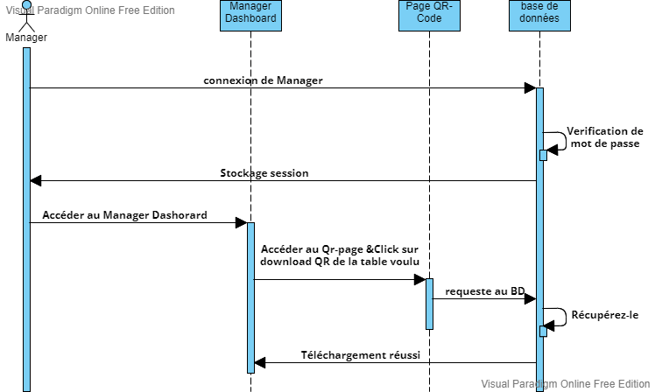
Contexte du projet
Spécification des besoins
Analyse et conception
Mise en œuvre
Conclusion
Architecture fonctionnelle
Diagramme des cas d’utilisation
Diagrammes de séquence
Télécharger le code Qr
d'une table
‹#›

Slide 20
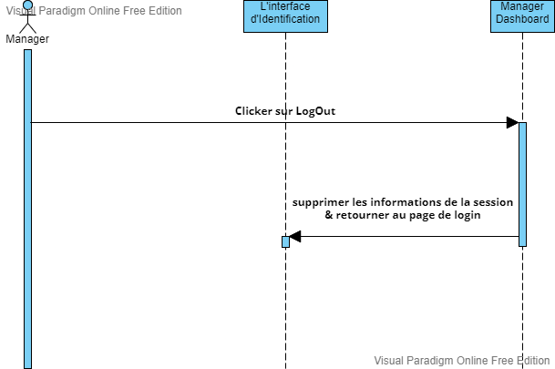
Contexte du projet
Spécification des besoins
Analyse et conception
Mise en œuvre
Conclusion
Architecture fonctionnelle
Diagramme des cas d’utilisation
Diagrammes de séquence
LogOut
‹#›

Slide 21








Contexte du projet
Spécification des besoins
Analyse et conception
Mise en œuvre
Conclusion
Pack Technologique
Démonstration
‹#›
Notes:
php pour le controleur
mamp pour execute le site web dynamiquement .
bootstrap styling
stripe pour le paiement
react pour devlopper les app web “single page” des application qui permet d’envoie et de recuperer les donnees automatiquement instantane sans refreshe la page

Slide 22
Contexte du projet
Spécification des besoins
Analyse et conception
Mise en œuvre
Conclusion
Pack Technologique
Démonstration
VIDEO
‹#›

Slide 23

Contexte du projet
Spécification des besoins
Analyse et conception
Mise en œuvre
Conclusion
Réalisation
Perspective
Réalisation
Création des comptes des Managers
Génération des codes QRs
Gestion et digitalisation de menu du restaurant
Gestion et automatisation des commandes de restaurant
Réduire les coûts liés au personnel
‹#›

Slide 24

Contexte du projet
Spécification des besoins
Analyse et conception
Mise en œuvre
Conclusion
Réalisation
Perspective
Perspective
Automating
Digitalization
Reporting
‹#›

Slide 25
Merci pour votre attention

Slide 26
Royaume du Maroc
UNIVERSITÉ IBN ZOHR
FACULTÉ DES SCIENCE AGADIR
Département Informatique
Projet de fin d’études
Filière
SMI
Etude Conception et Réalisation d’une Application Web De Gestion Des Commandes Par Code QR Via Smartphone
Réalisé Par:
Mlle. OUBIHI Hajar
M. EL MAJJODI Abdeljalil
Encadré Par:
Pr. Mme. LACHHAB Fadwa
Jury :
Pr. Mme. BATTOU Amal
Pr. M. AMELLAL
Année Universitaire 2021 / 2022

